Slide 1
Propuneri pentru Managementul ANESTEZIC al unui pacient suspectat sau infectat cu Coronavirus COVID-19
Autori:
Dr JAMIL JABER
Asist. Univ. Dr ANDRA MAGHIAR
Asist. Univ. Dr CLAUDIU BARSAC
Conf. Univ. Dr OVIDIU BEDREAG
Conf. Univ. Dr MARIUS PAPURICA
Prof. Univ. Dr DOREL SANDESC
Martie 2020

Slide 2


referinŢE
recomandări ale experților societății franceze de anestezie și reanimare (SFAR) 03.2020
Recomandări ASA FEBRUARIE 2020
Coronavirus Disease 2019 (COVID-19) and Pregnancy: What obstetricians need to know, February 2020.
Outbreak of a new coronavirus: What anaesthetists should know. British Journal of Anaesthesia. doi:10.1016/j.bja.2020.02.008
(OMS) 2020. Rational use of personal protective equipment for coronavirus disease 2019 (COVID-19). Interim guidance 27 February 2020

Slide 3
Definiții
Definițiile sunt susceptibile să evolueze în zilele sau săptămânile următoare, datorită evoluției cunoștințelor, a mijloacelor de diagnostic disponibile și a normelor COVID stabilite de echipele de igienă și de infectioniștii unității.
Un pacient infectat este definit ca subiect cu o cultură nazofaringiană pozitivă prin PCR.
Un pacient suspect este definit ca subiect cu simptome sugestive (definiții actuale: febră ≥38 ° C sau tuse sau dispnee cu frecvență respiratorie> 22 / min) și criterii pentru spitalizare (pneumonie sau comorbidități severe).

Slide 4
Contaminare
Majoritatea infecțiilor cu COVID-19 nu sunt grave (> 80%). Persoanele cu risc de a dezvolta forme complicate sunt cei în vârstă sau cu anumite patologii cronice (insuficiență respiratorie, insuficiență cardiacă etc.).
Cu toate acestea, există si forme severe, care evolueaza spre detresă respiratorie sau chiar ARDS.
Riscul de transmitere este mare (R-ZERO=2.2):
R-Zero: câte persoane vor fi contaminate cu virus dacă plasăm un pacient într-o cameră cu 100 de persoane.
(R-Zero Gripă= 1.3, R-Zero rubeola= 6).
Timpul mediu de incubație pentru coronavirus este de 6 zile, ceea ce înseamnă că dacă plasăm un individ bolnav într-o cameră de 100 de persoane, vom avea:
Ziua 6: 2,2 bolnavi + primii bolnavi = 3,2
Ziua 12: cei 2,2 vor infecta fiecare 2,2 persoane => 3,2 + 2,2 + 2,2 = 7,6 pacienți
Ziua 18: 24 de pacienți = 24% din populație!!!

Slide 5
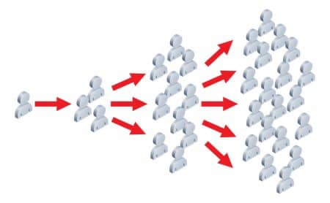

Slide 6
Contaminare
Contaminarea se face în principal prin aer (riscul „picăturilor”):
Proiecția picăturilor mari, cu contaminarea mucoaselor feței (directe sau indirecte de mâinile contaminate).
Contaminarea conjunctivei
Transmiterea aeriană prin picături mici pare posibilă în timpul resuscitarii (intubație, NIV, aspirație traheală etc.).
Există forme clinice cu tulburări gastro-intestinale inițiale. Virusul este prezent în scaunele diareice. Această situație neobișnuită necesită o protecție (de contact) identică cu cea a pacienților cu enterobacterii multi-rezistente.

Slide 7
Organizarea procedurii
Planul de acțiune al echipei de anestezie trebuie pregătit și verbalizat între profesioniști, cu o atribuire clară a sarcinilor respective.
01
Personalul de anestezie și echipamentele de anestezie trebuie să fie pregătite în avans.
02
Instruirea personalului înainte de contactul cu pacienti infectati este necesara pentru a evita erorile.
03
Evacuarea deșeurilor contaminate la sfârșitul procedurii respectă regulile COVID
04

Slide 8
Echipament pentru personalul implicat in îngrijirea pacientului
Tot personalul implicat în tratament trebuie să poarte echipament individual de protecție (PPE) în conformitate cu regulile COVID
Acest echipament este format din:
O mască de protecție (în mod ideal de tip FFP2, dacă nu cel puțin de tip chirurgical ajustata corect pe față)
Ochelari de protecție
Un halat chirurgical cu manșete impermeabile
Mănuși nesterile

Slide 9
Echipament pentru personalul implicat in îngrijirea pacientului
Pregătirea personalului pentru procedurile de îmbrăcare și dezbrăcare este necesară pentru a evita erorile și contaminarea.
Respectarea strictă a acestui protocol și vigilența constantă sunt cele mai bune elemente pentru a limita transmiterea
Trebuie să se acorde o atenție deosebită igienei mâinilor înainte de a utiliza PPE.
Riscul maxim de contaminare al personalului apare în timpul dezbrăcării, la sfârșitul procedurii, care trebuie făcută sub supravegherea unui coleg.

Slide 10
Pregătirea pacientului șI a SăLII de intervenție
Transferul unui pacient suspect sau infectat COVID-19 în sala de intervenție și întoarcerea acestuia în salon după intervenție trebuie planificate datorită riscului de contaminare generat de procedurile medicale:
Coridoarele și lifturile trebuie să fie eliberate în timpul transferului.
Pacientul trebuie să poarte o mască chirurgicală în timpul transferului spre sala de operație.
Personalul responsabil cu transferul si preluarea pacientului in sala de operație trebuie să fie echipat cu PPE (care include o mască chirurgicală).
Trebuie să se acorde atenție deosebita ventilației camerei care, în mod ideal, va fi în presiune negativă sau întreruptă.

Slide 11
Pregătirea pacientului șI a SăLII de intervenție
Același lucru este valabil și pentru procedurile efectuate în afara sălii de operație (sala de travaliu, sălile de endoscopie, etc..)
Personalul medical din sala de operație va purta PPE, inclusiv o mască chirurgicală.
Dezinfectarea mâinilor cu o soluție hidro-alcoolică este esențială înainte și după contactul cu pacientul.
Numărul de persoane implicate în îngrijire trebuie să fie limitat la minimum, în mod ideal, fără a ieși din sală sau a face schimb de personal pe parcursul întregii proceduri.

Slide 12
Pregătirea pacientului șI a SăLII de intervenție
La sfârșitul procedurii, mănușile sunt îndepărtate imediat și se efectuează o dezinfectare a mâinilor cu soluție hidro-alcoolică înainte de dezbrăcare.
După dezbrăcare, personalul trebuie să evite orice contact al mâinilor cu părul și fața înainte de o doua dezinfectare cu soluție hidro-alcoolică a mâinilor.
Înlăturarea PPE la sfârșitul procedurii trebuie făcută evitând atingerea zonelor contaminate
Echipamentul anestezic se curăță cu agenți decontaminanți uzuali.

Slide 13
Materiale necesare pentru ventilație și aspirație
Un filtru hidrofob (cu verde pe figura de mai jos) cu o capacitate mare de filtrare trebuie interpus între circuitul ventilator și sonda IOT a pacientului
Un filtru suplimentar (cu galben în figură) la valva expiratorie (care trebuie plasat între circuitul pacientului și valva de expir) este recomandat (recomandare de tip înalt).

Slide 14

Capnograf
Inspirator
Expirator

Slide 15
fii atent
Toate filtrele utilizate trebuie să fie filtre mecanice de tip HEPA și trebuie înlocuite zilnic și după fiecare pacient.
Cel de-al doilea filtru de pe circuitul expirator trebuie schimbat înainte de a înlocui filtrul la piesa y.
Trebuie utilizat un sistem de aspirație endotraheal închis.

Slide 16
Proceduri
DE anestezie care IMPLICǍ proTEZarea căilor aeriene
O atenție deosebită trebuie acordată riscului de contaminare datorat aerosolilor și picăturilor Pflugge:
Gestionarea căilor aeriene trebuie să fie efectuată de un medic senior.
Manevrele la nivelul căilor respiratorii trebuie întotdeauna efectuate de către o echipa care trebuie sa poarte o mască de protecție de tip FFP2, ochelari de protecție și mănuși.
Pre-oxigenarea cu oxigen pur și o secvență de tip inducție rapidă sunt recomandate pentru a evita ventilația manuală a pacientului care ar putea favoriza contaminarea.

Slide 17
Proceduri
DE anestezie care IMPLICǍ proTEZarea căilor aeriene
În cazul ventilației manuale, masca de anestezie trebuie ajustată cu ambele mâini pentru a reduce riscul de contaminare.
În caz de hipoxie sau contraindicație pentru succinilcolină, se pot utiliza volume mici, pentru mentinerea oxigenarii.
În toate cazurile de mai sus, trebuie să se aleagă debitele cele mai scăzute posibile de gaz pentru a menține oxigenarea.

Slide 18
Proceduri
DE anestezie care IMPLICǍ proTEZarea căilor aeriene
Trebuie evitată, pe cât posibil, intubația prin fibroscopie, datorită riscului de tuse și contaminare prin aerosoli (atunci când este pulverizat anestezicul local)
Utilizarea video-laringoscopiei care îndepărtează operatorul de pacient, poate fi propusă ca o primă intenție. Utilizarea intubației traheale este de preferat față de masca laringiană.
Ventilația mecanică cu presiune pozitivă trebuie inițiată numai după umflarea balonașului sondei IOT.
Curarizarea este recomandată pentru a evita tusea și răspândirea aerosolului contaminat.

Slide 19
Proceduri
DE anestezie care IMPLICǍ proTEZarea căilor aeriene
Când tratați pacienții cu insuficiență respiratorie datorită infecției cu coronavirus în afara sălii de operație, trebuie evitată utilizarea ventilației non-invazive sau a oxigenării cu flux inalt. Intubarea precoce trebuie luată în considerare la un pacient cu deteriorare rapidă.
Dacă un pacient transferat de la unitatea de terapie intensivă este deja intubat și ventilat, circuitul de ventilație pentru transport nu trebuie deconectat, pentru a evita contaminarea. Dacă este necesară deconectarea, filtrul pacientului este lăsat pe sondă. Se recomandă o pauză expiratorie a ventilației asociate cu detasarea tubului de intubație.
După procedură, toate materialele care nu sunt protejate de un filtru hidrofob utilizat pentru ventilație și materialul pentru intubație sunt aruncate sau dezinfectate cu un detergent dezinfectant standard.

Slide 20
Precauții pentru anestezia loco-regională și anestezia spinală
Pacientul trebuie să poarte o mască chirurgicală, echipa medicală poartă PPE complet.
Anestezia loco-regională sau spinala trebuie să fie efectuată de cel mai experimentat senior.
În caz de semne de severitate clinică (hipoxemie, deteriorarea conștienței, agitație, insuficiență de organ, etc.), nu este recomandată anestezia loco-regională sau spinală.

Slide 21
Urmărirea postoperatorie
Componentele PPE (mască, mănuși, ochelari, șorț) pentru personalul din salonul de trezire trebuie sa fie identice cu cele utilizate în sala de operație.
În cazul pacientului stabil (fără necesitatea suplimentarii oxigenului) și în caz de supraveghere în salonul de trezire planificată (mai mică de 60 de minute) și/sau în caz de anestezie locoregională, supravegherea se efectuează în sala de intervenție, apoi pacientul este transferat direct în salon.

Slide 22
Urmărirea postoperatorie
În cazul unui pacient stabil (fără necesitatea suplimentarii oxigenului) și în caz de supraveghere in salonul de trezire planificată mai mult de 60 de minute, pacientul este transferat la salonul de trezire, cu o mască chirurgicală, în mod ideal, într-o cameră separată. Pacientul este transferat în salonul sau cât mai curând posibil după monitorizare.
În cazul unui pacient din terapie intensiva suspectat sau infectat cu coronavirus tratat în sala de operație, pacientul este transferat direct in terapie la sfârșitul intervenției.

Slide 23
Propunerile sunt făcute pe baza cunoștințelor la nivel internațional și actualizate zilnic, în dinamică.
Datorită situației în curs de evoluție și a informațiilor îmbunătățite, o revizuire a propunerilor și recomandărilor va fi publicată probabil în zilele sau săptămânile următoare.
                Echipa ATI TIMISOARA
                10.03.2020

Slide 24
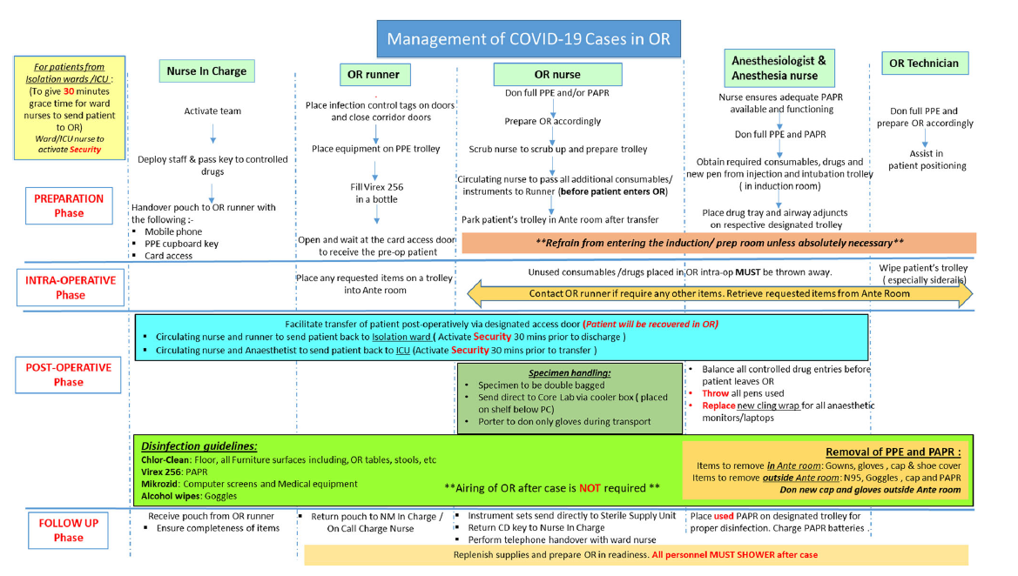
Ti et al. Can J Anesth/J Can Anesth 2020
Notes:
Figure Complete operating room workflow for a coronavirus disease
2019 (COVID-19) case. CD = controlled drugs; ICU = intensive care
unit; NM = nurse manager; OR = operating room; PAPR = powered
air-purifying respirator; PC = personal computer; PPE = personal
protection equipment; pre-op = preoperative

